Slide 1
events
S
Here is where your fun begins

Slide 2
- Doelstellingen - Teampresentatie - Proloog
INHOUD

Slide 3
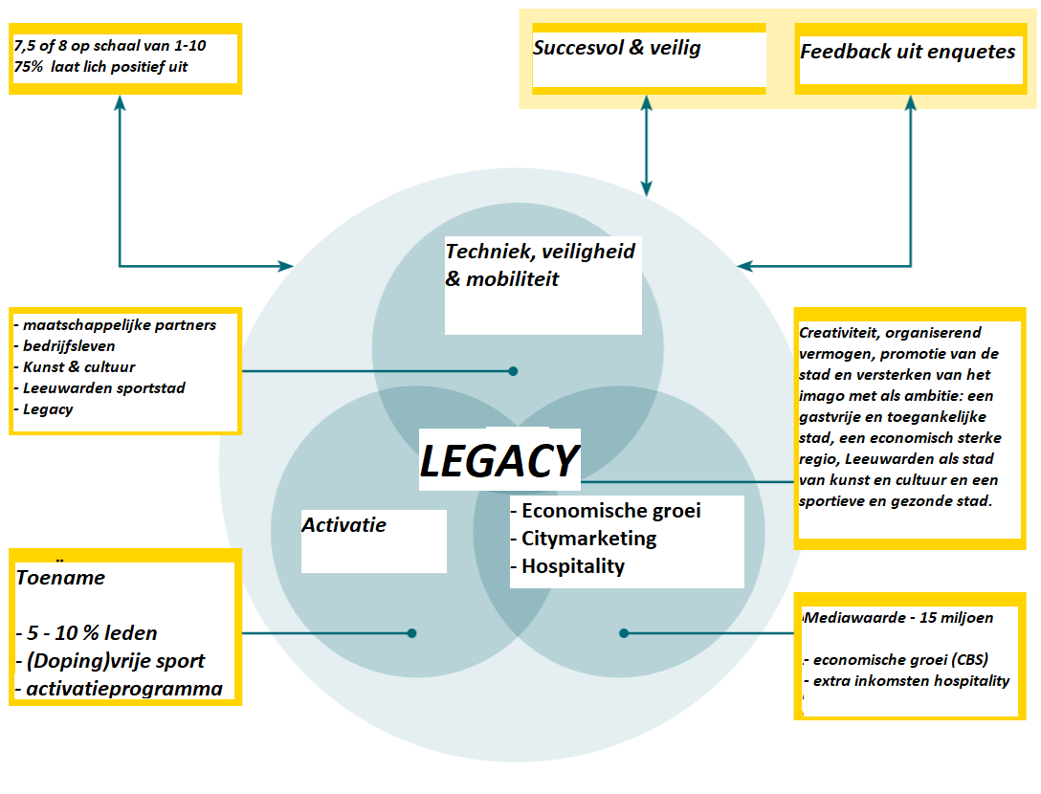
Doelstellingen

Slide 4
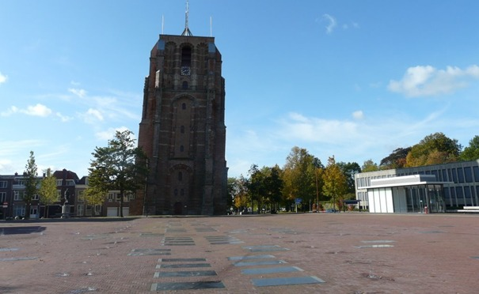
Teampresentatie
-Veel capaciteit
-Makkelijk af te sluiten
-Centraal gelegen
-Makkelijk bereikbaar

Slide 5
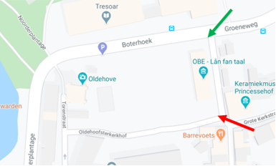
Teampresentatie
Tijd | Activiteit
14:30 | Opening Oldehove
15:30 | Start entertainment
17:30 | Start ploegenpresentatie
19:20 | Eind

Slide 6
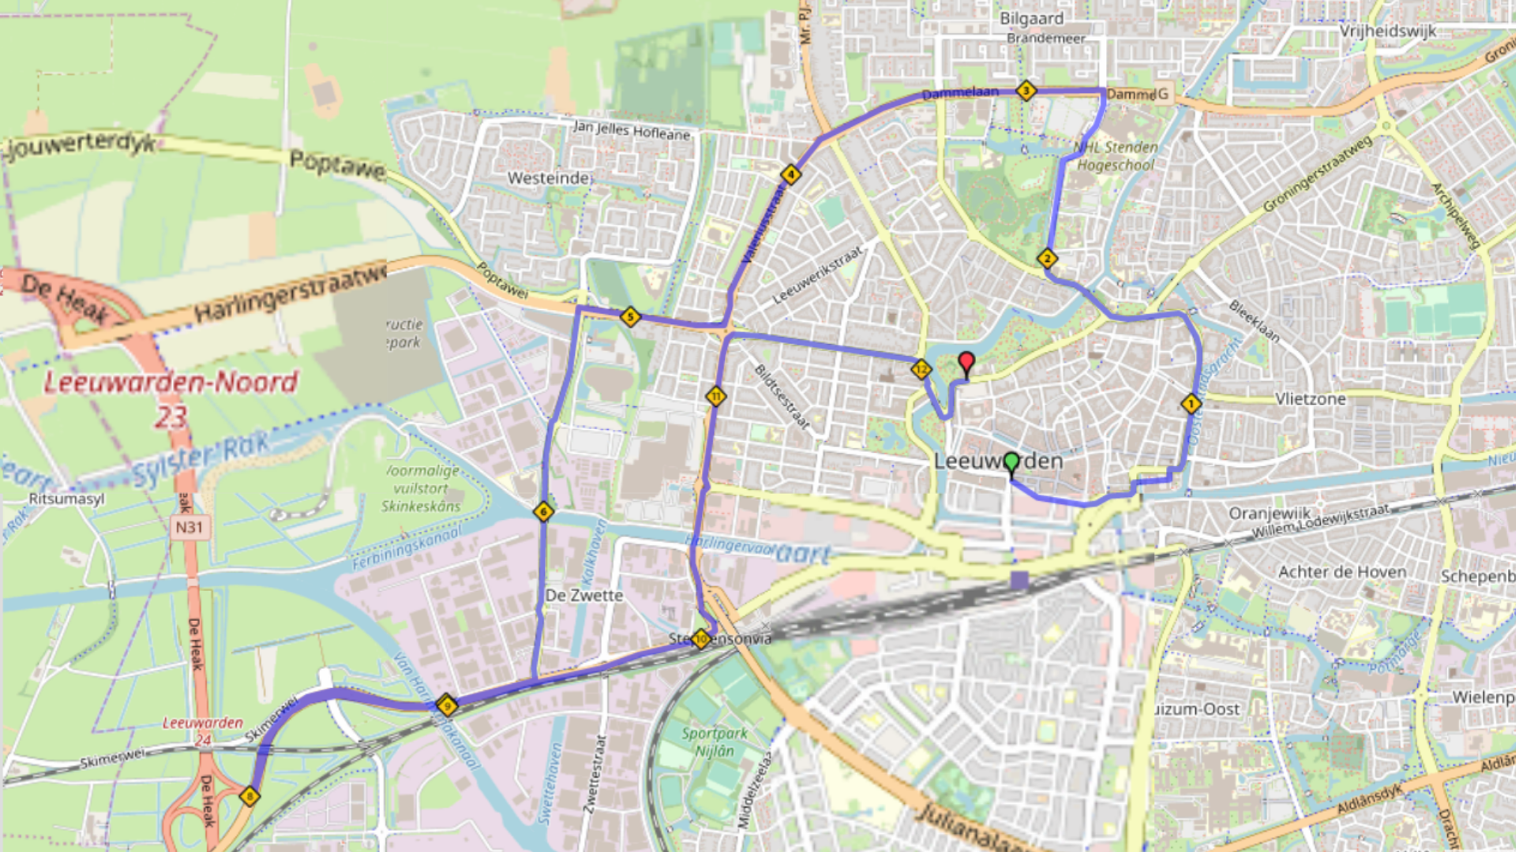
Proloog
Tijd |  | Activiteit
11:20 - 12:20 |  | Parcours verkennen
12:30 - 13:00 |  | Start reclamekaravaan
12:35 – 13:30 |  | Reclamekaravaan schoonmaak
14:01 – 14:16 |  | Eerste renner
17:19 – 17:34 |  | Laatste renner
17:50 – 18:00 |  | Podiumceremonie

Slide 7
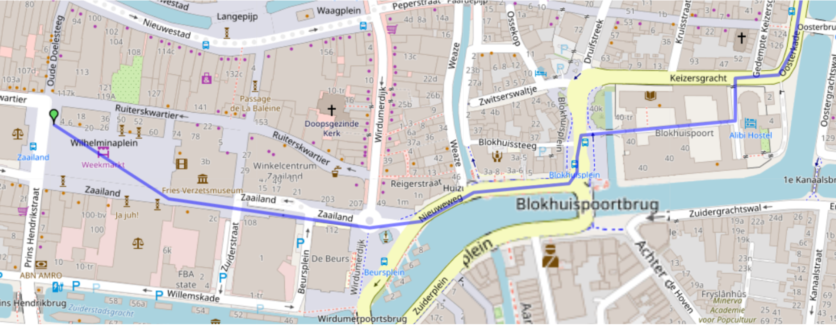
Proloog

Slide 8
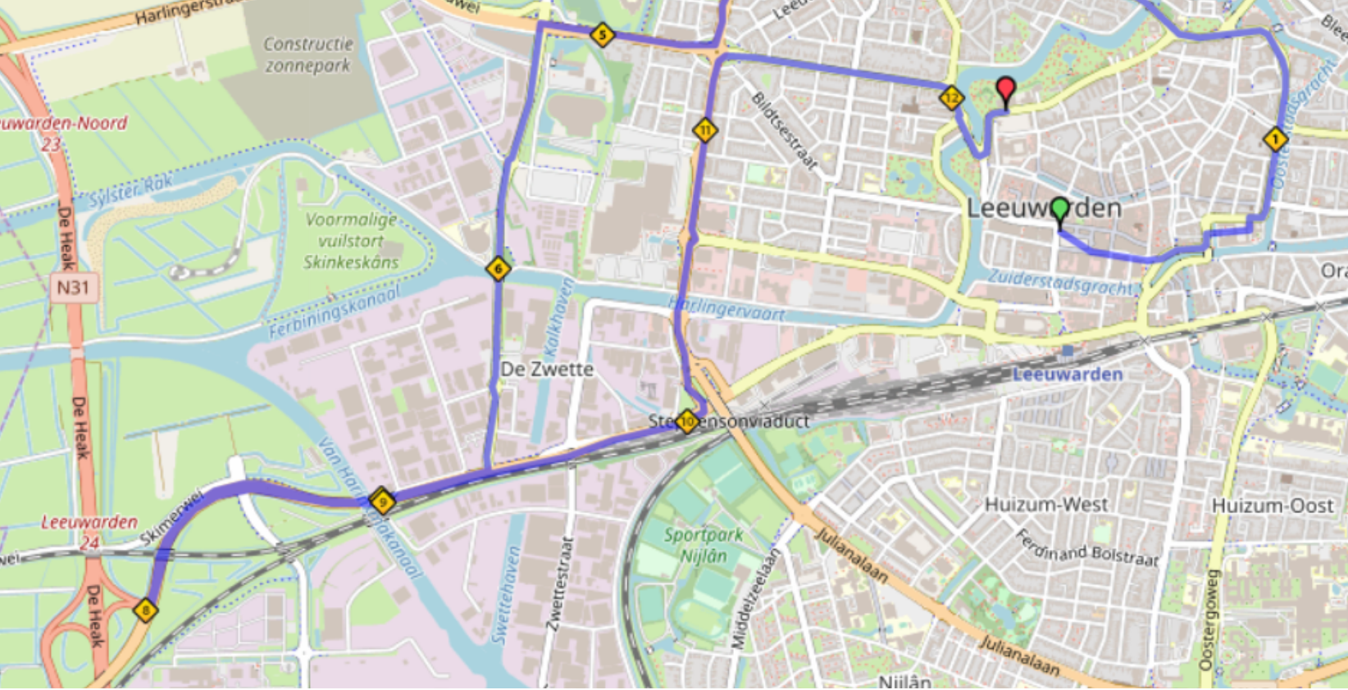
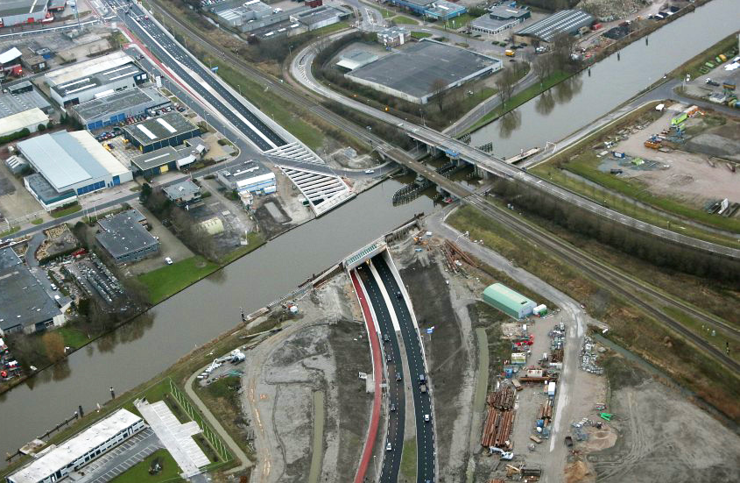
Proloog

Slide 9
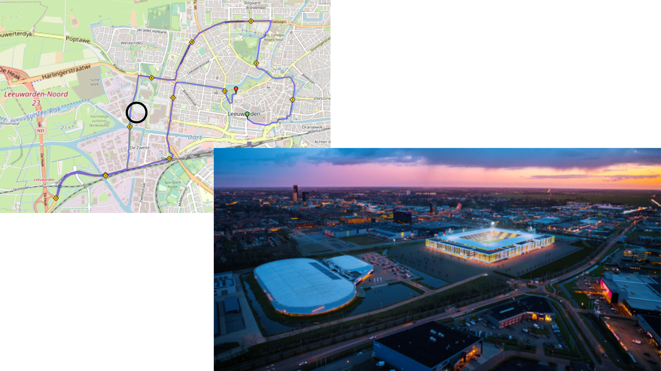
Proloog

Slide 10
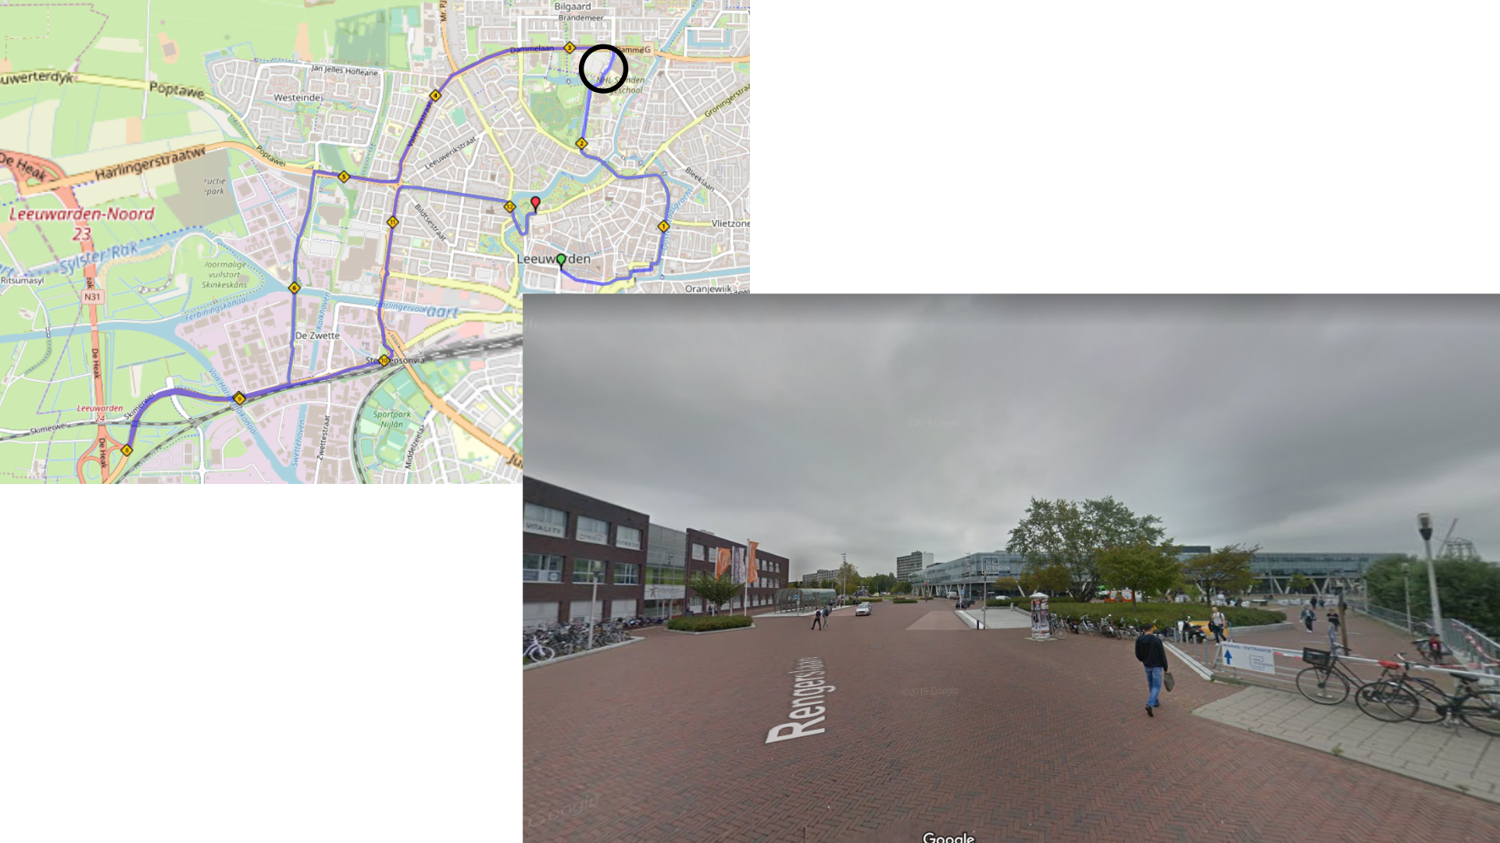
Proloog

Slide 11
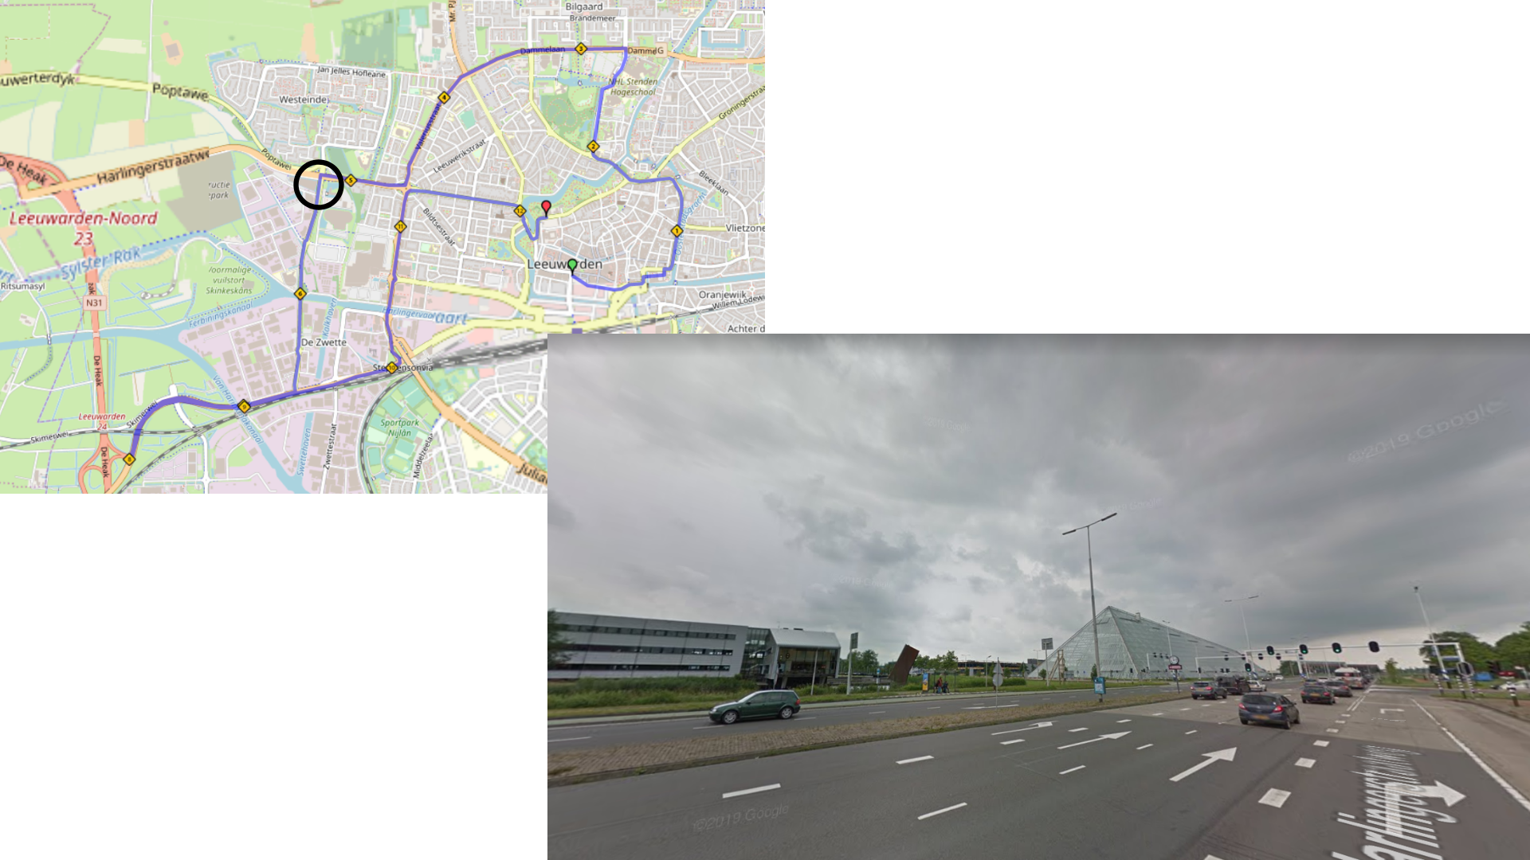
Proloog

Slide 12
Questions?

